Slide 1
КОПОВИ ДАНАС 2016.год.
Наставник : Гордана Родић

Slide 2
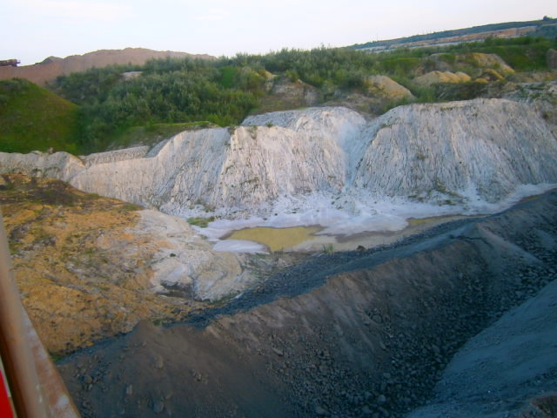

Slide 3
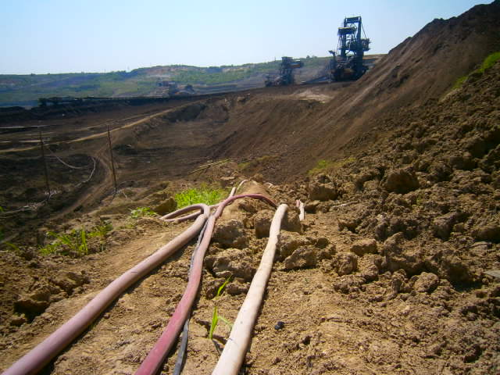

Slide 4
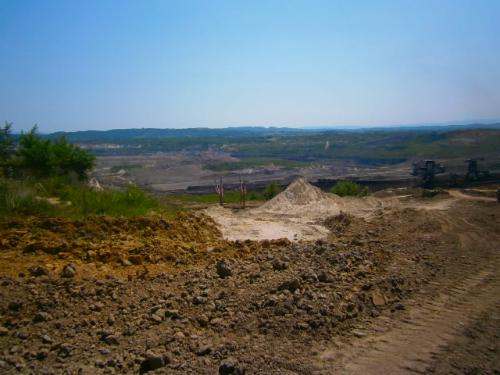

Slide 5
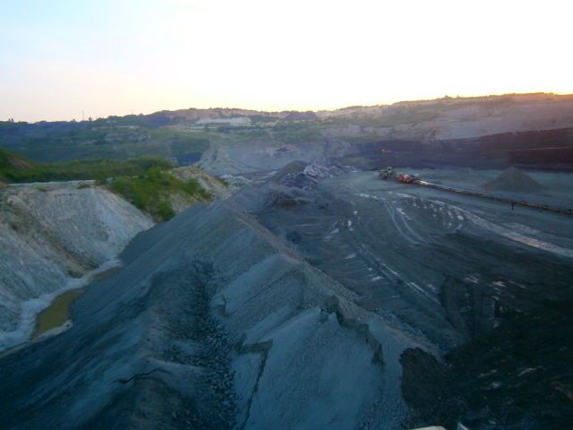

Slide 6
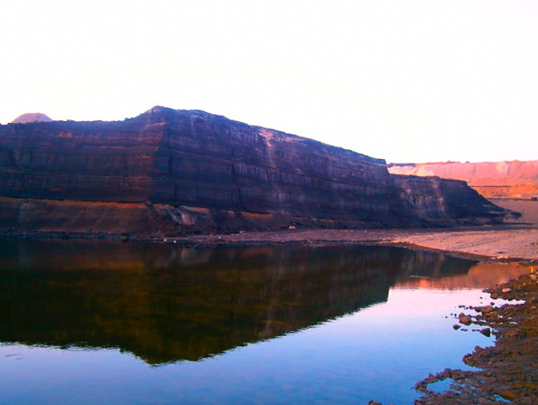

Slide 7
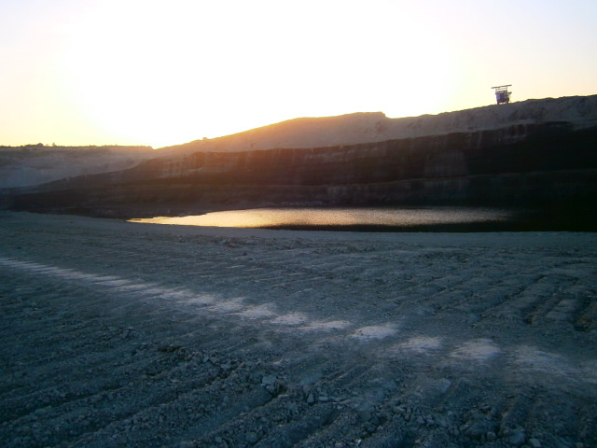

Slide 8
Уништена флора и фауна

Slide 9
Настају језера после падавина

Slide 10
Пут за багере од иловаче

Slide 11
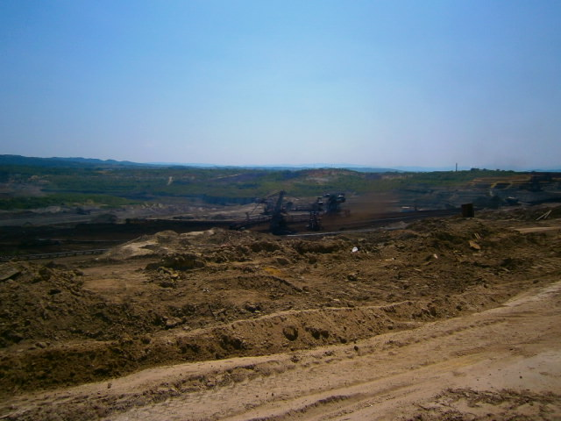

Slide 12
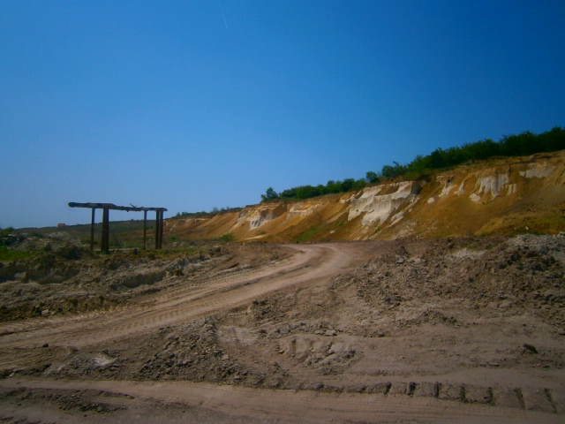

Slide 13
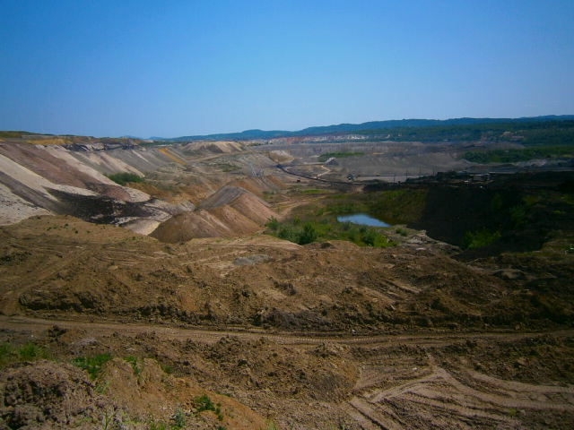

Slide 14
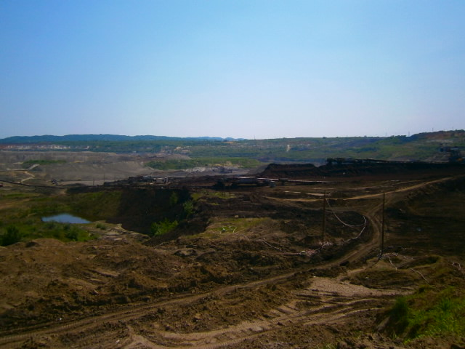

Slide 15
Поглед са багера

